Slide 1
Порядок взятия патологического материала.
Экспертиза случаев в результате скоропостижной смерти.

Slide 2
1. Объекты, подлежащие исследованию, должны быть свежими.
2. Тканевые кусочки (пластинки) для обзорных исследований не должны превышать толщину 0,5 см, а для специальных исследований 0,2-0,3 см. Пробы печени, получаемые при биопсии в виде цилиндров должны быть длиной 3-5 см.
3. При вырезке материала необходимо учитывать анатомические и микроскопические особенности органов.
4. При отрезании кусочков необходимо пользоваться анатомическим пинцетом или материал снимать с поверхности ножа.
5. При подозрении на бактериологическое или вирусологическое исследование материал отбирают стерильным инструментом в стерильную посуду. Необходимо доставить в лабораторию материал в течение 24-30 часов.

Slide 3
ПРИ ПОДОЗРЕНИИ НА ОТРАВЛЕНИЕ
1. Обязательно в лабораторию необходимо отобрать порцию корма которое потребляло животное, обязательно с остатками.
2. Для химического исследования отдельных банках отправляют – часть пищевода и пораженную часть желудка 0,5 кг.
3. Берут отрезок тонкого кишечника длиной до 40 см в более пораженной части вместе с содержимым, не более 0,5 кг.
4. Берут отрезок толстого кишечника до 40 см, в более пораженной части вместе с содержимым, не более 0,5 кг.
5. Берут часть печени – 0,5 кг с желчным пузырем от крупных животных, о мелких печень полностью.
6. Берут почку, мочу 0,5 л.
7. Берут скелетную мускулатуру в количестве 0,5 кг.

Slide 4
8. При подозрении отравления через кожу – берут часть кожи, клетчатки и мышцы из места предполагаемого введения препарата.
9. При подозрении отравления газами – отбираю наиболее полнокровную долю легкого в количестве 0,5 кг, трахею, часть сердца, 200 мл крови, часть селезенки и головного мозга. От мелких животных органов берут целиком.
10. При подозрении отравления минеральными удобрениями, красками пробы берут в количестве 100 – 1000 гр.
11. При отравлении посылают рвотные массы, мочу и кал от больного животного. Если подозрение на поедание ядовитых растений, то берут пробы растений.
12. Если была произведена эксгумация трупа, то обязательно берут всю землю на глубине 5 см.
Материал при подозрении в отравлении необходимо доставить в лабораторию в течение 3-х суток.

Slide 5
ШОК
тяжелейшее состояние организма, проявляющаяся резким угнетением всех жизненных функций, совокупностью нарушений сердечной деятельности, дыхания, обмена веществ и нервно-эндокринной регуляции на сверхсильное раздражение

Slide 6
КЛИНИЧЕСКОЕ ПРОЯВЛЕНИЕ ШОКА
- эректильная фаза
торпидная фаза
паралитическая фаза

Slide 7
ВИДЫ ШОКА
1. Гиповолемический
2. Кардиогенный
3. Септический (токсико-инфекционный)
Как осложнение при повреждении спинного мозга – нейрогенный шок
Анафилактический шок

Slide 8
Вид шока | Клинические примеры | Ключевые механизмы
Кардиогенный | Инфаркт миокарда Разрыв желудочков сердца Аритмия Тампонада сердца Легочная эмболия | Недостаточность миокардиального насоса как результат повреждения миокарда, внешнего давления или обструкции путей отхода
Гиповолемический | Кровотечение Потеря жидкости (рвота, диарея, ожоги, травмы) | Сниженное количество крови или неадекватный объем плазмы
Септический | Подавляющие виды инфекций (бактериальные, грибковые) Суперантигены (при эндотоксическом шоке) | Периферическая вазодилатация и секвестрация крови Эндотелиальная активация/повреждение Повреждение вызванное лейкоцитами ДВС-синдром Активация каскадов цитокина

Slide 9
Макрокартина шока – гемокоагуляция в виде ДВС синдрома, геморрагического диатеза, жидкой трупной крови, острый отек легких, петехиальные кровоизлияния на серозных оболочках ЖКТ.
Микрокартина шока – в надпочечниках липидное истощение коры, в почках канальцевый некроз, фибриновые микротромбы в сосудах головного мозга.

Slide 10
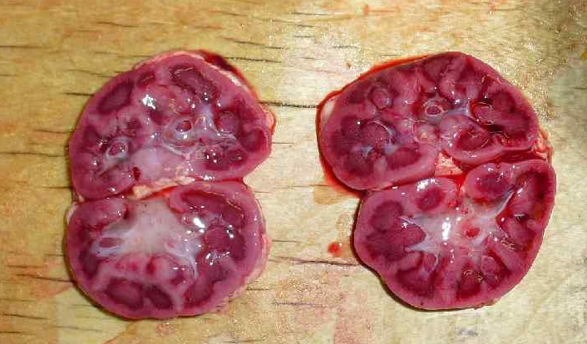
ШОКОВЫЕ ПОЧКИ

Slide 11
СМЕРТЬ ОТ РАЗРЫВА ВНУТРЕННИХ ОРГАНОВ
Разрыв сердца.
Разрыв желудка
Разрыв печени
Разрыв селезенки
Разрыв почки

Slide 12
СЕРДЕЧНАЯ СМЕРТЬ
Миокардиодистрофия
Острый миокардит
Фиброз и склероз миокарда
Пороки клапанов сердца
Болезни сосудов

Slide 13
ПАТОЛОГОАНАТОМИЧЕСКИЕ ИЗМЕНЕНИЯ
дистрофические изменения миокарда
застойные явления в печени – мускатная печень
скопление транссудата в полостях тела
расширение всех полостей сердца
миокард в виде вареного мяса или тигроидный
некроз скелетных мышц крестца, крупа и тазовых конечностей. Мышцы имеют серое окрашивание

Slide 14
СМЕРТЬ ОТ РАЗРЫВА КУПНЫХ КРОВЕНОСНЫХ СОСУДОВ
органы обескровлены, анемичны.
в полости где произошел разрыв сгустки свернувшейся крови.
иногда кровь может находится вдали от места разрыва.
смерть животного наступает от обескровливания или падения кровяного давления или давления крови на жизненно важный орган

Slide 15
Смерь от тромбоэмболии.
Скоропостижная смерть при заболеваниях
Транспортная смерть
- чаще регистрируется у КРС и свиней – наступает транспортный стресс. Происходит остановка сердца. При вскрытии гиперемия и отек легких, очаговая серозно-фибринозная пневмония.
- у откормочных свиней часто острое расширение сердца, белковая дистрофия миокарда и скелетных мышц в области таза и задних конечностей с наличием некротических очагов, и кровоизлияний. Острая застойная гиперемия печени, селезенки, легких, почек, головном мозге. Цианоз видимых слизистых оболочек.

